Slide 2
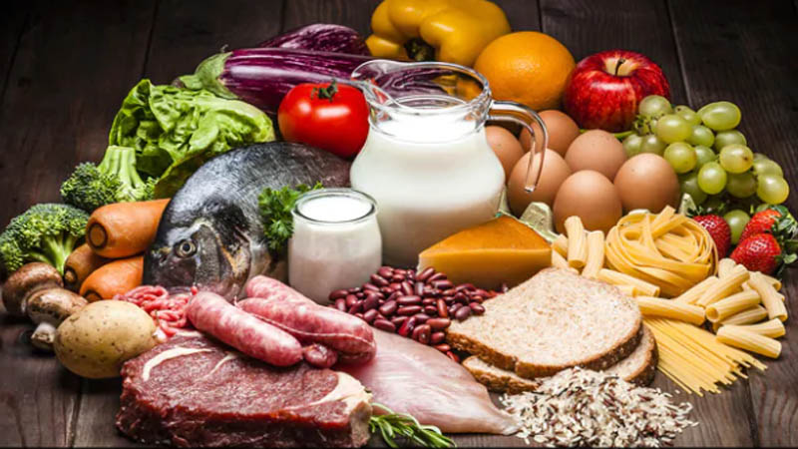
আজকের পাঠে সবাইকে স্বাগতম

Slide 3
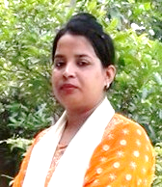
পরিচিতি
শ্রেণিঃ চতুর্থ
বিষয়- প্রাথমিক বিজ্ঞান
অধ্যায়- জীব ও পরিবেশ
রত্না খাতুন
সহকারী শিক্ষক
ধাদাশ সরকারি প্রাথমিক বিদ্যালয়
পুঠিয়া, রাজশাহী।
পাঠ- খাদ্যের জন্য উদ্ভিদ ও প্রাণীর উপর নির্ভরশীলতা

Slide 4
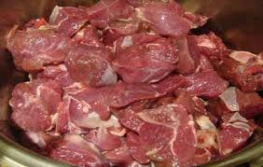
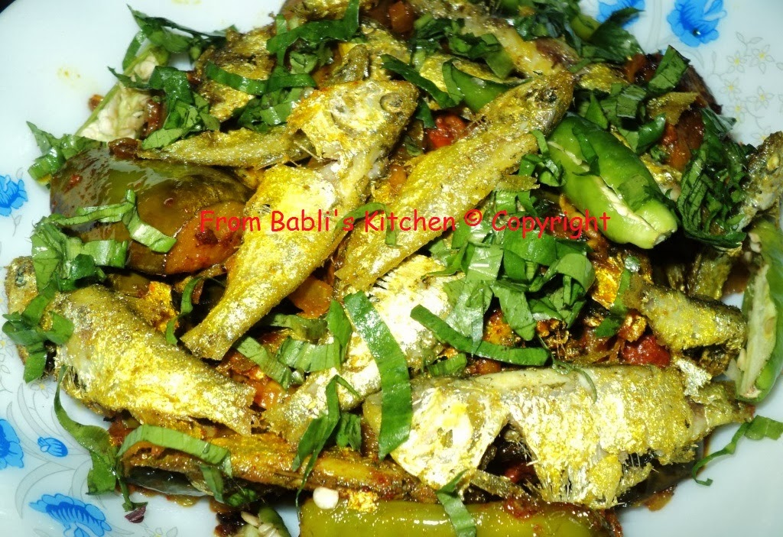
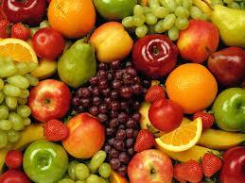
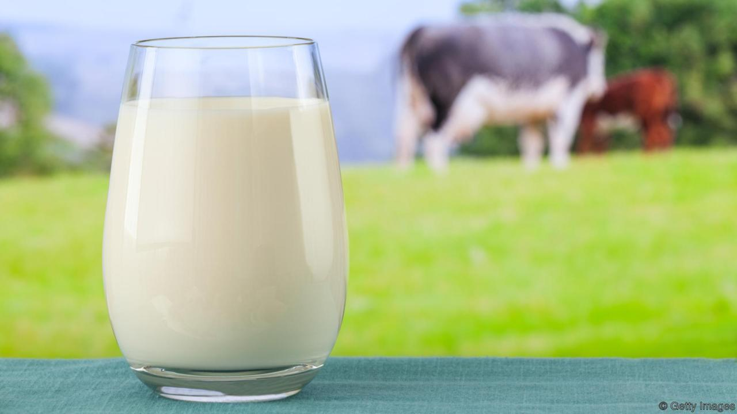
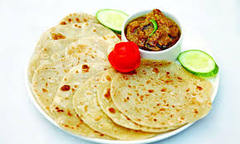
ছবিগুলো ভালো করে লক্ষ্য কর
ছবিগুলো দেখে জোড়ায় চিন্তা করে বল আজকের পাঠের বিষয় কী হতে পারে?

Slide 5
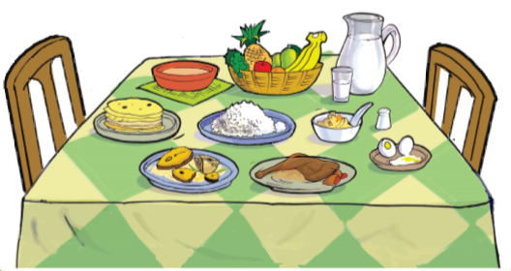
আজকের পাঠের বিষয়-
খাদ্যের জন্য উদ্ভিদ ও প্রাণীর উপর মানুষের নির্ভরশীলতা

Slide 6
শিখনফল
১.১.১ মানুষসহ প্রত্যেক জীবের বেঁচে থাকার জন্য খাদ্যের প্রয়োজন তা বলতে পারবে;
১.১.২ সূর্য সকল শক্তির উৎস তা বলতে পারবে;
১.১.৬ মানুষ কীভাবে খাদ্যের জন্য পরিবেশের বিভিন্ন উদ্ভিদ ও প্রাণীর উপরে নির্ভরশীল তা বর্ণনা করতে পারবে।

Slide 7
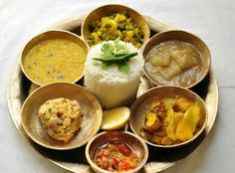
মানুষের শক্তি এবং বৃদ্ধির জন্য কী প্রয়োজন?
খাদ্যের প্রয়োজন

Slide 8
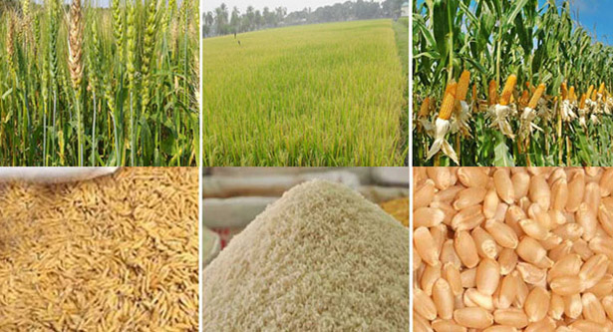
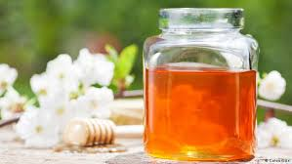
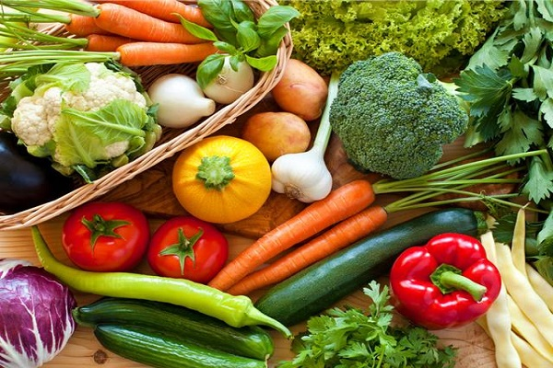
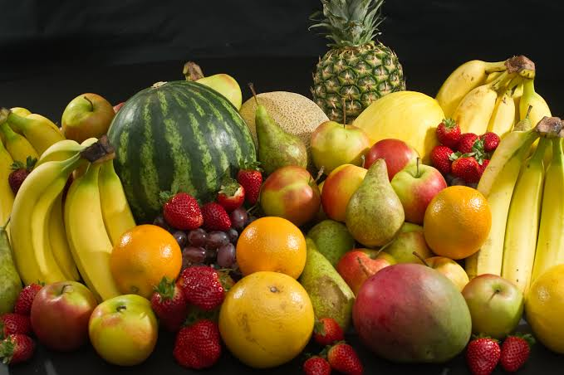
ছবিগুলো লক্ষ্য কর-
মানুষ এই খাবারগুলো কোথা থেকে পায়?
এ খাদ্যগুলোকে আমরা কী ধরণের খাদ্য বলি?
উদ্ভিদ থেকে
উদ্ভিজ্জ খাদ্য

Slide 9
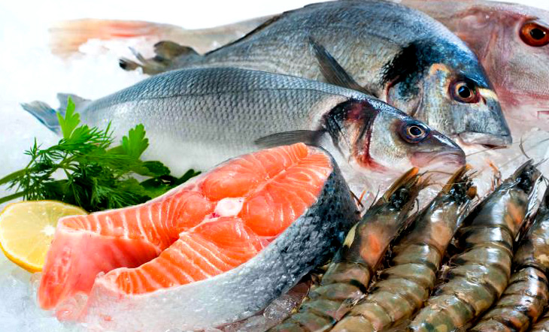
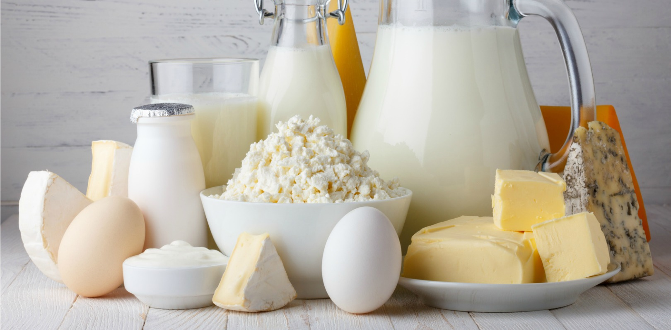
ছবিগুলো লক্ষ্য কর-
আমরা এ খাবারগুলো কোথা থেকে পাই?
এ খাদ্যগুলোকে আমরা কী ধরণের খাদ্য বলি?
বিভিন্ন প্রাণী থেকে পাই।
প্রাণিজ খাদ্য

Slide 10
জোড়ায় কাজ
নিচের দেখানো ছকের মতো খাতায় একটি ছক তৈরি কর এবং ছকটি পূরণ কর-
খাদ্য
উদ্ভিজ্জ খাদ্য | প্রাণিজ খাদ্য

Slide 11
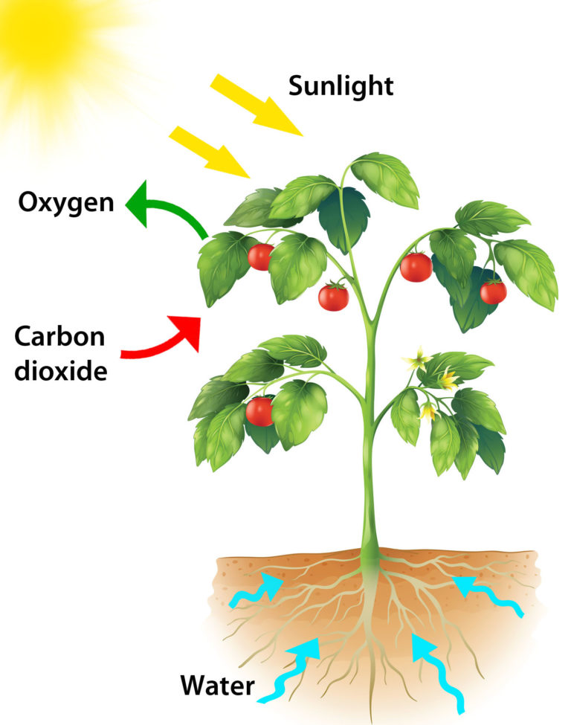
উদ্ভিদ কীভাবে নিজের খাবার নিজেই তৈরি করে দেখি-
সূর্যের আলো
উদ্ভিদ নিজের খাবার নিজেই তৈরি করে।
অক্সিজেন
কার্বন ডাই অক্সাইড
পানি

Slide 12
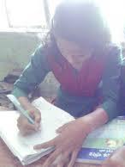
একক কাজ
উদ্ভিদের খাদ্য তৈরিতে কী কী প্রয়োজন লেখ।

Slide 13
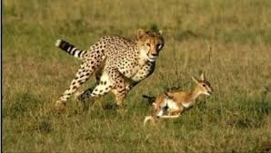
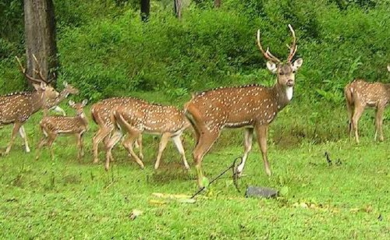
প্রাণী কীভাবে শক্তি পায়?
উদ্ভিদ থেকে প্রাণী কীভাবে শক্তি পায় তার প্রবাহ চিত্র।
প্রাণী শক্তি পাচ্ছে উদ্ভিদ থেকে আবার উদ্ভিদ শক্তি পাচ্ছে সূর্য থেকে।
সূর্য সকল শক্তির উৎস ।

Slide 14
দলীয় কাজ
খাদ্যের মাধ্যমে শক্তি কীভাবে সূর্য থেকে মানুষে আসে তা নিচে লেখা শব্দগুলো ব্যবহার করে বর্ণনা কর এবং তীর( ) চিহ্ন ব্যবহার করে শক্তির প্রবাহ দেখাও।
উদ্ভিদ সূর্য মানুষ প্রাণী

Slide 15
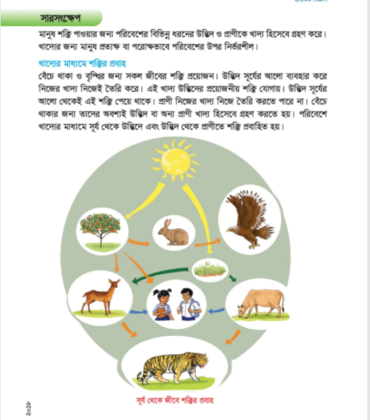
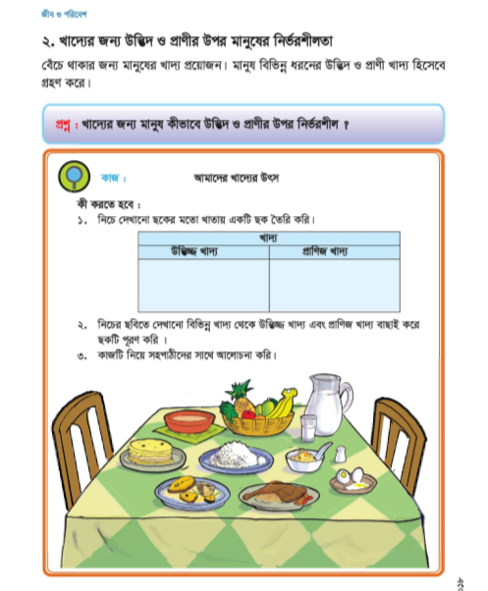
বইয়ের ৬ ও ৭ নং পৃষ্ঠা বের কর এবং নিরবে পড়।

Slide 16
মূল্যায়ন
বাম পাশের বাক্যের সাথে ডান পাশের বাক্যাংশ মিল কর-
(ক) উদ্ভিদের খাদ্য তৈরিতে প্রয়োজন | i) উদ্ভিদের উপর নির্ভরশীল ।
(খ) প্রাণী শক্তি পায় | ii) সূর্য ।
(গ) শক্তির মূল উৎস | iii) উদ্ভিদ থেকে।
(ঘ) খাদ্যের জন্য আমরা | iv) উদ্ভিজ্জ খাদ্য।
(ঙ) শাক-সবজি | v) সূর্যের আলো।

Slide 17
শূন্যস্থান পূরণ করঃ
খাদ্য
(ক) বেঁচে থাকার জন্য মানুষের ------- প্রয়োজন।
সূর্যের আলো
(খ) উদ্ভিদ খাদ্য তৈরিতে ------------- ব্যবহার করে।
পরিবেশের
(গ) খাদ্যের জন্য মানুষ প্রত্যক্ষ বা পরোক্ষভাবে ---------- উপর নির্ভরশীল
শক্তি
(ঘ) উদ্ভিদ সূর্যের আলো থেকে------- পেয়ে থাকে ।
প্রাণীতে
(ঙ) উদ্ভিদ থেকে---------শক্তি প্রবাহিত হয়।

Slide 18
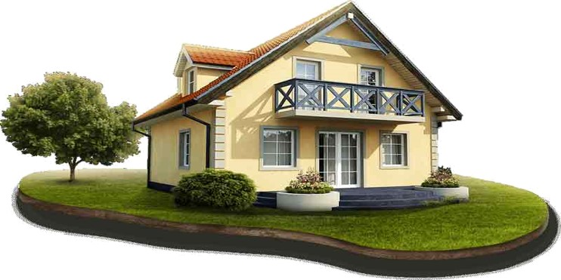
বাড়ির কাজ
তোমার পরিচিত উদ্ভিদ ও প্রাণী দিয়ে একটি প্রবাহ চিত্র এঁকে আনবে।

Slide 19
সবাইকে ধন্যবাদ

